Slide 1
КАПСУЛИРАНЕ.СТАТИЧНИ АТРИБУТИ И МЕТОДИ
Защо капсулиране
2. Модификатори
3. Достъп до класовете и членовете на клас
4. Статични членове на клас
5. Още за константите

Slide 2
Защо капсулиране?
Капсулирането е една от основните концепции в ООП.
Форма на абстрахиране от ненужните подробности.
Обединяване на данните оформени като атрибути и функциите за тяхната обработка, оформени като методи, в клас.
Скриване на някои атрибути и методи от външен достъп.
Капсулирането предпазва потребителя от това да се дават неподходящи стойности на атрибутите, както и да се извършват с данните неприсъщи обработки.
Позволява лесно да се поддържа и развива кодът.
1. Защо капсулиране?

Slide 3
Модификатори
2. Модификатори
public – разрешава достъп до членовете на един клас и до самия клас от членовете и функциите на други класове.
private – забранява достъпа до членовете на клас и до самия клас от други външни за класа функции.
protected – до членовете определени като protected достъп имат само функциите/методите на същия клас и на неговите наследници.
internal – до членовете достъп имат само функциите/методите на същия клас, но не и на класовете които го наследяват.

Slide 4
Модификатори
2. Модификатори
protected internal – до членовете определени с този модификатор достъп има и чрез наследяване и чрез създаване на инстанции на класа за методите в същото асембли.
private protected – до членовете определени с този модификатор достъп има само класове, които го наследяват и са в същото асембли.

Slide 5
Достъп до класовете и членовете на клас
Класовете могат да бъдат определяни само като public или internal.
Когато в дефиницията на клас не е зададен модификатор, по премълчаване той е internal.
Членовете на един клас могат да приемат всички изброени модификатори.
Достъпа до член на даден клас не е по свободен от този на класа в който се съдържа.
3. Достъп до класовете и членовете на клас.

Slide 6
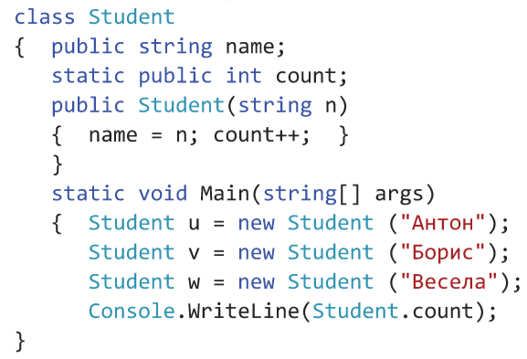
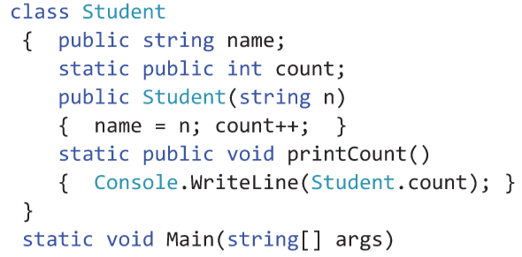
СТАТИЧНИ ЧЛЕНОВЕ НА КЛАС
Атрибути на обектите - притежават се от всеки индивидуален обект(инстанция) на класа.
Атрибути на класа (static) – те са споделени‘, в смисъл че всяка инстанция има достъп до тях. През цялото време на съществуване на класа съществува само едно копие на такъв атрибут.
<име на класа>.<статичен атрибут>
4. Статични членове на клас

Slide 7
ОЩЕ ЗА КОНСТАНТИТЕ
<модификатор> const <тип> <име на константата> = <стойност>;
Пример: public const double Pi = 3.14159265;
Константите могат да бъдат само:
От примитивен тип (sbyte, byte, short, ushort, int, uint …)
От вградените в компилатора типове (string)
От изброим тип (Enum)
enum <име на типа> { <списък от стойности> }
enum Grades { Failed, Acceptable, Average, Good, Excellent }
5. Още за константите

